Slide 1

기존의 틀을 벗어난
2026-2027 창의적인 클럽 홍보 전략
2026년 가을 정기 회의
SOROPTIMIST INTERNATIONAL OF THE AMERICAS, INC

Slide 2
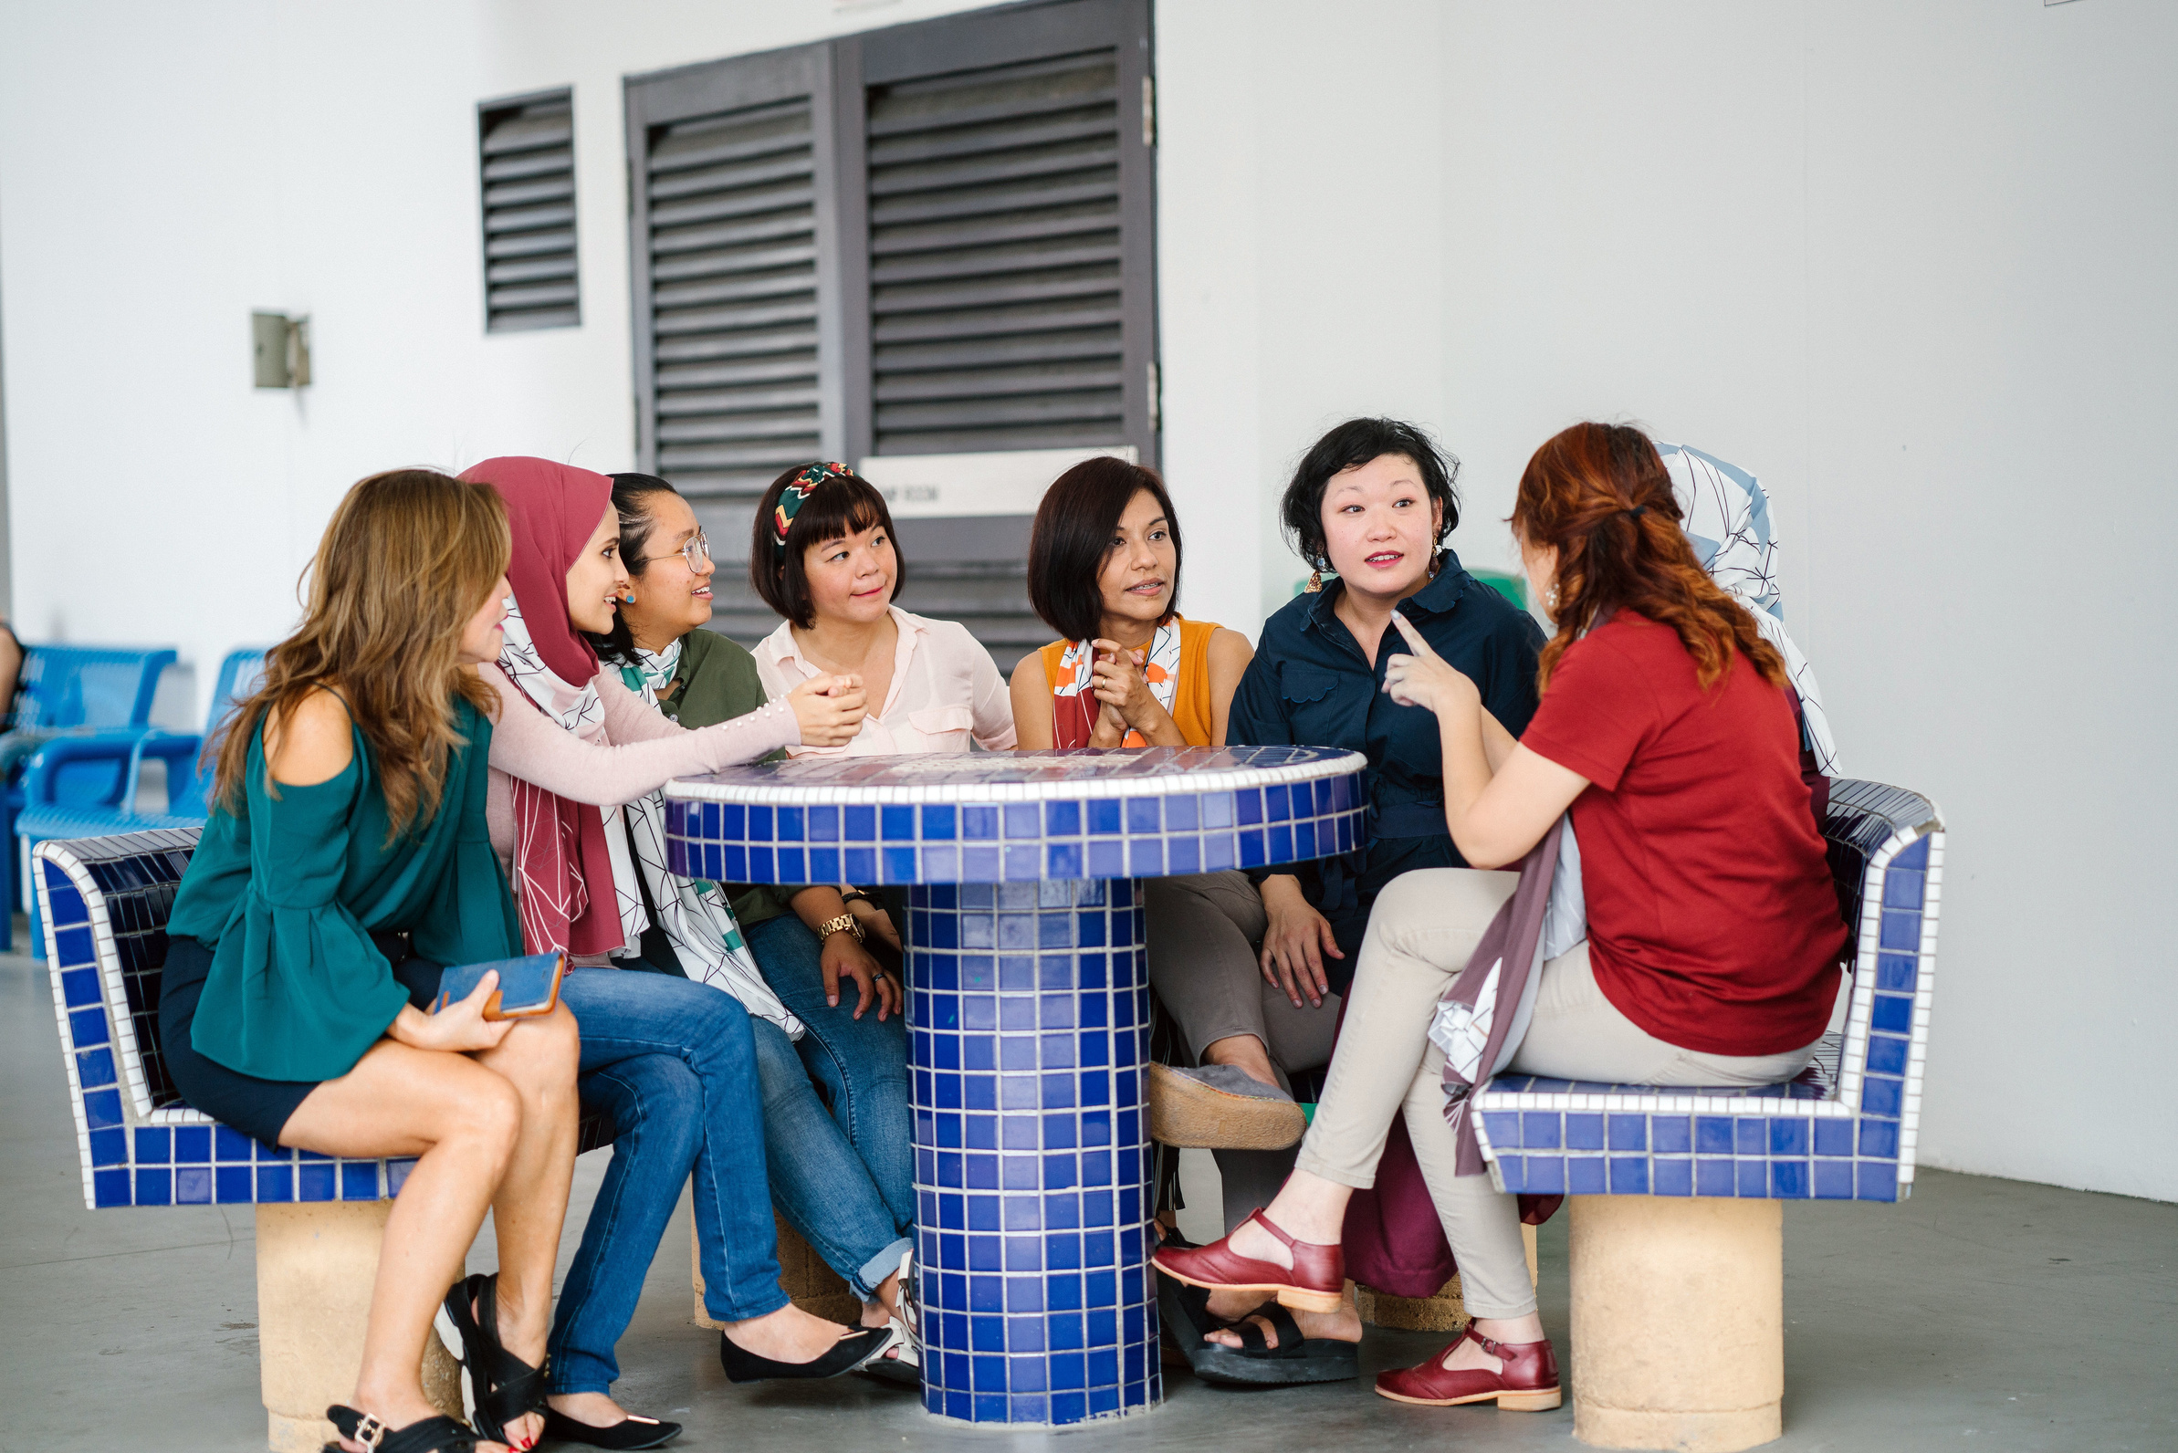

서로에게
배웁시다!
아이디어 공유하기
서로에게 영감 주기
홍보 아이디어 모음집 제작
Notes:
안녕하세요, 여러분!
오늘은 조금 다른 세션을 진행해 보려고 합니다. 일반적인 프레젠테이션 대신 아이디어를 교환하는 방식으로 준비해 보았습니다.
모든 클럽은 특별합니다. 여러분은 다양한 공동체에 봉사하고, 다양한 접근 방식을 시도하며, 그 과정에서 공유할 가치가 있는 것을 발견하셨을 것입니다. 실제로 성공한 홍보 아이디어도 좋고, 다른 단체의 활동을 보고 '우리도 저렇게 할 수 있겠다'고 생각한 아이디어도 좋습니다.
오늘 이러한 아이디어를 공유함으로써 서로에게 배우고 연맹 소속 클럽들이 활용할 수 있는 실용적인 아이디어를 한자리에 모아 보고자 합니다.
진행 방식: 여러분의 클럽이 어떤 방식으로 홍보하고 지역사회와 소통하는지에 대해 몇 가지 질문을 드리겠습니다. 의견을 공유해 주시면 제가 잘 메모해서 SIA 본부의 마케팅 및 홍보팀에 전달하겠습니다. 본부에서는 참여한 모든 리전의 아이디어를 취합하여 SIA 블로그에 소개하거나 향후 클럽 홍보 자료로 활용할 것입니다.
그러므로 '완벽한' 답변을 해야 한다는 부담은 내려놓으시기 바랍니다. 오늘 우리의 목표는 최고의 아이디어를 찾는 것이 아니라, 최대한 많은 아이디어를 모으는 것입니다. 여러분의 작은 제안이 다른 클럽에는 최고의 홍보 성공 방식이 될 수 있습니다.

Slide 3

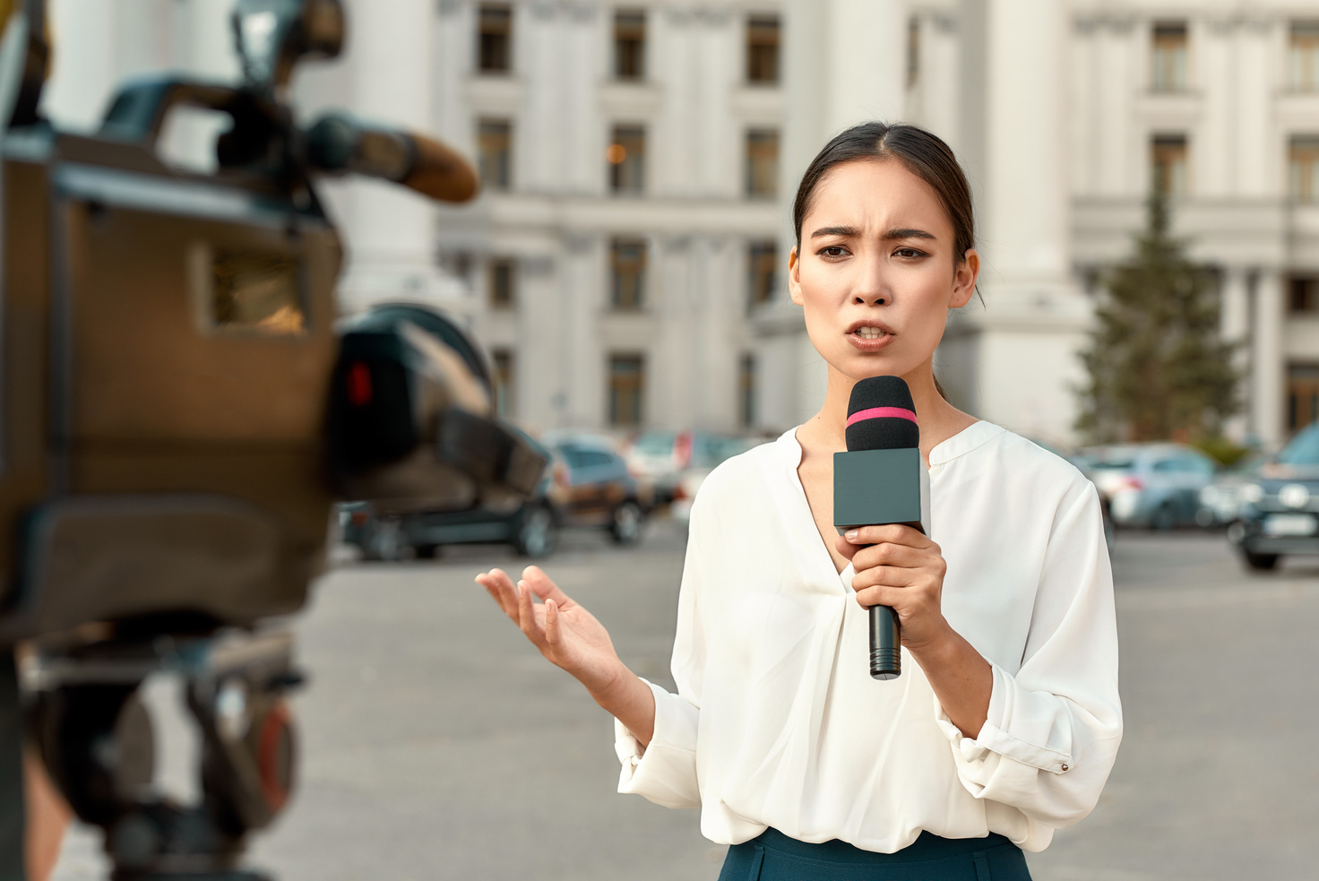

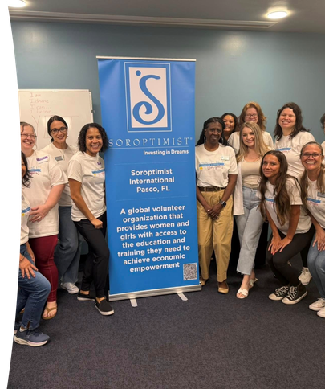
우리가 자주 사용하는 홍보 수단은...
소셜 미디어
지역 언론
전단지 또는 홍보물
지역사회 행사
또 다른 홍보 수단으로는 어떤 것이 있을까요?
Notes:
우리는 흔히 클럽 홍보 방법에 관해 생각하면 페이스북, 지역 신문, 전단지 또는 지역 행사 등을 자연스럽게 떠올립니다.
이러한 것들은 모두 중요한 수단이며 앞으로도 우리의 홍보 수단 목록에 반드시 포함되어야 합니다.
하지만 지역사회는 빠르게 변화하고 있습니다. 기술은 계속 진화하며, 사람들이 새로운 조직에 대해 알게 되는 방식 또한 계속 변화하고 있습니다.
이는 우리에게 조금 다른 방식으로 생각할 기회를 줍니다.
단독으로 행사를 진행하는 대신 다른 단체와 협력하는 것도 좋은 방법일 수 있습니다.
소셜 미디어에 수십 장의 사진을 올리는 대신 짧은 동영상을 만드는 것일 수도 있습니다.
단순히 모금 행사에 몇 명이 참석했는지 보고하는 대신, 여러분의 클럽 모금 행사 덕분에 삶이 바뀐 한 여성이나 소녀의 이야기를 공유하는 방법도 있습니다.
때로는 친숙한 이야기를 새로운 방식으로 전달하거나 이전에 고려하지 않았던 장소에 있는 사람들에게 다가가는 것이 가장 큰 영향력을 미칠 수 있습니다.
그리고 그런 방법을 오늘 우리가 함께 알아낼 수 있기를 바랍니다.

Slide 4


속사포 아이디어 교환
하나의 아이디어. 하나의 문장.
우리 클럽에서 효과가 좋았던 홍보 아이디어는?
다른 단체에서 시도하는 것 중 우리 클럽에 적용할 만한 아이디어는?
우리 클럽이 새롭게 시도해 보고 싶은 홍보 아이디어는?
Notes:
자, 그럼 시작하겠습니다! 제가 세 가지 질문을 드리겠습니다. 각 질문에 대해 손을 들고 하나의 아이디어를 한 문장으로 말씀해 주세요. 긴 설명은 필요 없으며, 최대한 많은 아이디어를 모아 보려고 합니다.
각 답변이 끝날 때마다 잠시 중단하고 핵심 내용을 파악한 다음, 대화를 계속 이어가도록 하겠습니다.
준비되셨습니까?
질문 1
여러분의 클럽에서 효과가 좋았던 홍보 아이디어는 무엇인가요? 성공적이었던 활동을 공유해 주세요.
(몇 가지 답변이 나올 때까지 기다립니다.)
좋습니다! 벌써 이렇게 많은 아이디어가 모였네요.
질문 2
다른 NGO, 학교, 기업 또는 지역사회 단체의 활동 중 여러분의 클럽에 적용할 수 있는 것은 무엇인가요?
(이번에도 여러 개의 답변을 수집합니다.)
수고하셨습니다! 단순히 다른 단체가 하는 활동을 유심히 관찰하고 그것을 우리 조직과 클럽의 목표에 맞게 적용하기 위해 고민하는 과정에서 가장 훌륭한 아이디어를 얻을 수도 있습니다.
질문 3
올해 여러분의 클럽에서 시도해 보고 싶은 새로운 홍보 아이디어는 무엇인가요?
오늘 이 자리에서 언급되지 않은 것을 생각해 보시기 바랍니다. 간단한 아이디어도 좋고, 규모가 큰 야심찬 아이디어도 좋습니다. 클럽의 인지도를 높일 수 있는 아이디어라면 무엇이든 환영합니다!
(여러 개의 답변을 수집합니다.)

Slide 5




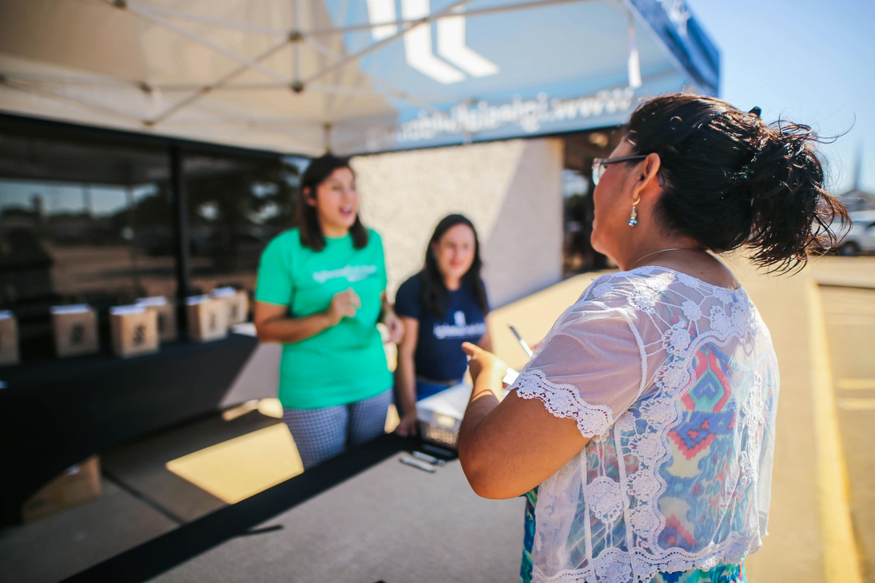
모든
  스토리
  파트너십
  언론 보도
  소셜미디어 게시물
지역사회 행사
...더 많은 사람에게 소롭티미스트를 알리는 데 도움이 됩니다!
Notes:
모두 수고하셨습니다! 우리가 함께 이룬 결과물을 보십시오. 모두 힘을 모아 유익하고 생산적인 훌륭한 아이디어 목록을 만들어냈습니다.
오늘 들은 아이디어 중 클럽 회원들과 공유하고 싶은 것이 최소한 하나라도 있으신 분은 손을 들어주세요.
(잠시 멈추고 반응을 확인합니다.)
정말 멋집니다. 바로 이것이 오늘 우리가 나눈 대화의 본질이자 목적입니다.
오늘 우리가 이야기한 모든 것은 하나의 중요한 목표로 귀결됩니다. 바로 더 많은 사람이 우리가 누구인지, 그리고 소롭티미스트가 지역사회에서 어떤 변화를 일으키는지 알게 하는 것입니다.
여러분이 공유하는 모든 스토리...
여러분이 맺는 모든 파트너십...
모든 언론 보도...
모든 소셜 미디어 게시물...
모든 지역사회 행사...
...이 모든 것이 교육 기회를 통해 여성과 소녀의 경제적 역량을 강화하기 위해 노력하는 여러분의 클럽과 놀라운 활동에 대한 인지도를 높이는 데 도움이 됩니다.
더 많은 사람이 우리가 누구인지 알고 우리의 사명을 이해할수록, 더 많은 사람이 우리와 협력하고 우리의 프로젝트를 지원하고 우리와 함께 자원봉사하며 회원이 되고 싶어할 것입니다.
특히 최근 'Driven by Dreams(꿈을 향해 나아갑시다)' 회원 캠페인이 시작된 만큼, 지금이야말로 우리 클럽의 회원 모집을 위해 홍보 효과를 높이는 방안을 고민해 볼 좋은 시기입니다. 여러분이 클럽을 홍보하고 소롭티미스트가 만들어내는 영향력을 보여줄 때마다, 잠재 회원들에게 우리가 누구인지 알아보고 스스로 그 일원이 되는 모습을 상상할 수 있는 또 다른 기회를 제공하게 됩니다.
때로는 가장 큰 성과가 대단히 특별한 무언가를 하는 것에서 나오지는 않습니다. 보다 새로운 방식으로 스토리를 전달하거나, 색다른 것을 시도해 보거나, 새로운 잠재 회원에게 다가가는 것에서 시작될 수 있습니다.

Slide 6

함께, 우리의 영향력을 키워나갑시다!
Notes:
오늘 열정적으로 참여하여 의견을 나누어 주신 모든 분께 감사드립니다.
소롭티미스트가 가진 가장 큰 장점 중 하나는 서로에게서 배운다는 점입니다. 모든 클럽은 다른 클럽에 영감을 줄 수 있는 경험, 성공 사례, 그리고 창의적인 아이디어를 가지고 있습니다. 오늘 우리는 이러한 아이디어를 공유할 때 얼마나 많은 것을 이룰 수 있는지 직접 확인했습니다.
오늘 나누어 주신 훌륭한 아이디어를 정리해서 SIA 본부의 마케팅 및 홍보팀에 전달하겠습니다. 본부에서는 모든 리전의 아이디어를 취합하여 일부 아이디어를 SIA 블로그에 소개하거나 연맹 전체 클럽에서 향후 자료 제작에 활용하도록 지원하겠습니다.
이 아이디어들이 우리 연맹의 모든 클럽과 공유될 때, 클럽의 인지도를 높이고 지역 사회에서의 입지를 강화하며 더 많은 사람에게 소롭티미스트를 홍보할 방법을 발견하시기를 바랍니다.
지금까지 참여하여 창의력을 발휘하고 서로에게서 배우고자 하는 열정을 아낌없이 보여주셔서 다시 한 번 감사드립니다. 오늘 이 자리를 떠날 때, 새로운 영감을 얻고, 클럽의 이야기를 전달하고, 영향력을 확대하고, 더 많은 여성과 소녀가 꿈을 이루도록 도울 새로운 아이디어를 마음속에 품고 돌아가시기를 바랍니다.

